Slide 1


Transformer les pertes énergétiques en revenus
→
Le problème mondial : Des milliards évaporés dans la fraude électrique chaque année.
→
La solution : L'Intelligence Artificielle pour stopper l'hémorragie.
→
Notre mission : Sécuriser les revenus des distributeurs d'électricité.

Slide 2

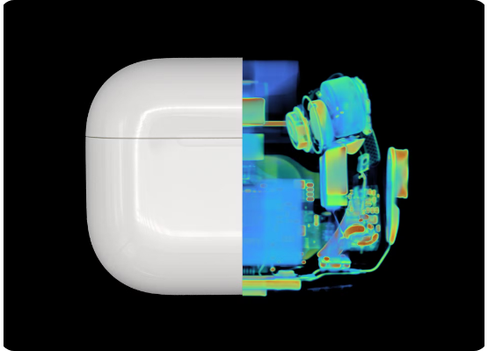
L'Hémorragie Financière Silencieuse
Des millions de dollars perdus Les "Pertes Non-Techniques" coûtent une fortune à chaque opérateur, chaque année.
La cause principale Le vol pur et simple et la manipulation frauduleuse des compteurs par les utilisateurs.
Conséquence directe Une perte sèche qui ampute violemment la marge nette de l'entreprise.

Slide 3









Des Inspections à l'Aveugle : Un Gouffre
Stratégie Aléatoire
Coûts Exorbitants
Succès Dérisoire
Les opérateurs envoient des armées d'inspecteurs sur le terrain en se basant uniquement sur l'intuition ou le hasard.
Flotte de véhicules, salaires, logistique : on dépense une fortune pour envoyer des équipes frapper aux mauvaises portes.
Le taux de réussite est infime. C'est l'équivalent de chercher une aiguille dans une immense botte de foin.

Slide 4
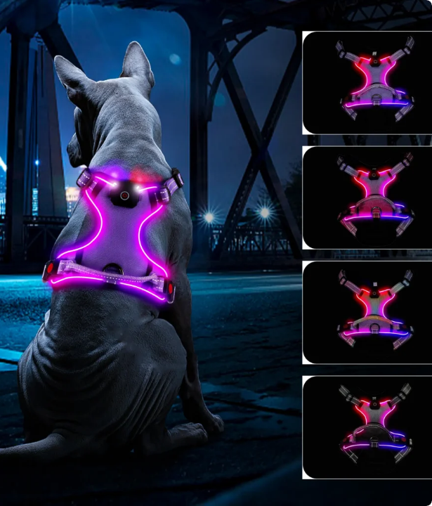
La Précision Chirurgicale
→
Un logiciel prédictif intelligent.
→
Cible exactement les compteurs suspects avant toute inspection sur le terrain.
→
Transforme vos données dormantes en actions rentables immédiates.

Slide 5








Intelligence Sans Équipement Supplémentaire
1. Zéro Matériel
2. Détection par l'IA
3. Action Immédiate
Nous utilisons l'historique de vos factures existantes. Aucun besoin d'investir dans des compteurs intelligents coûteux.
Notre moteur prédictif analyse les données et repère automatiquement les schémas et comportements de consommation illogiques.
Le système génère des listes de contrôle ultra-qualifiées, prêtes à être utilisées par les inspecteurs dès le lendemain.

Slide 6



Éprouvé sur le Terrain : Le Cas STEG
72%
4,5M
135k
Factures Analysées
Clients Audités
Fraudes Détectées
Une échelle massive de données historiques épluchées par notre système en Tunisie.
Testé et validé en conditions réelles sur le terrain avec les équipes de l'opérateur.
Notre système a trouvé avec succès près de 3 quarts des fraudes qui étaient jusqu'alors invisibles.

Slide 7


Une Rentabilité Immédiate et Mesurable
Baisse drastique des OPEX Arrêt immédiat des tournées d'inspection inutiles et coûteuses.
Récupération massive de cash Facturation immédiate des impayés identifiés et des pénalités applicables.
ROI fulgurant Le logiciel s'autofinance et génère du profit dès la première campagne de contrôle ciblée.

Slide 8

Déployable Demain : Votre Outil de Pilotage
Un outil "Plug & Play" Interface intuitive conçue spécifiquement pour les chefs de secteur, sans formation complexe.
Liste des "Top Suspects" Chaque matin, le tableau de bord affiche les compteurs prioritaires à contrôler d'urgence.
Optimisation automatique Le système génère le trajet optimal pour les équipes terrain afin de maximiser leur temps.

Slide 9

Un Potentiel de Déploiement Massif
→
Une douleur universelle : Le vol d'électricité touche la quasi-totalité des distributeurs émergents.
→
Modèle hautement scalable : Notre logiciel est adaptable à n'importe quelle base de données.
→
Cible prioritaire : Les distributeurs nationaux d'Afrique de l'Ouest et au-delà.

Slide 10

Sécurisons l'Avenir de l'Énergie Ensemble
La technologie est validée. Le marché est demandeur.
Notre objectif actuel : Accélérer notre force de frappe commerciale et dominer le marché Ouest-Africain. Discutons de votre participation stratégique.

Slide 11






Image Sources
https://png.pngtree.com/thumb_back/fh260/background/20251102/pngtree-glowing-growth-chart-graph-stock-market-increasing-business-upward-trend-image_20196191.webp
Source: pngtree.com
https://cdn.prod.website-files.com/63e15418201b6e2a5cabb911/6740f2a5aba2c19a1c82ccb1_640904bcb8c50c40222aeb12_Apple%2520airpods.jpeg
Source: www.lumafield.com
https://qqpets.com/wp-content/uploads/2025/08/3_compressed-1024x1024.webp
Source: qqpets.com
https://png.pngtree.com/png-vector/20251028/ourlarge/pngtree-cartoon-financial-analyst-reviewing-profit-charts-on-glowing-digital-dashboard-png-image_17846000.webp
Source: pngtree.com
http://purespadirect.com/cdn/shop/articles/how-to-properly-sanitize-your-waxing-suite-to-meet-and-exceed-state-regulations_20260209011501_20260209-ai.jpg?v=1780948209
Source: purespadirect.com
https://images.splitshire.com/full/Futuristic-Data-World-Map-AI-Concept_a9afbc.png
Source: www.splitshire.com

